Slide 1
শুভেচ্ছা ও স্বাগত

Slide 2
পরিচিতি
শিক্ষক পরিচিতি
পাঠ পরিচিতি
শ্রেণিঃ একাদশ
বিষয়ঃ অর্থনীতি ১ম পত্র।
অধ্যায়ঃষষ্ঠ
মোঃ ওবাইদুল্লাহ
প্রভাষকঃ অর্থনীতি
মুক্তিযোদ্ধা মেমোরিয়াল ডিগ্রি কলেজ,কলাপাড়া
E-mail: mdobydullah69@yahoo.com
Fb: mdobydullah69
Mob: 01714250679 ## 01531134248
অধ্যায়ের নাম
মূলধন

Slide 3
প্রিয় শিক্ষার্থীবৃন্দ কিছু চিত্র দেখা যাক....

Slide 4
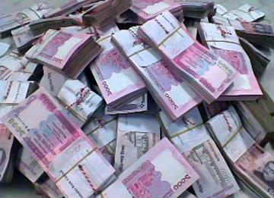
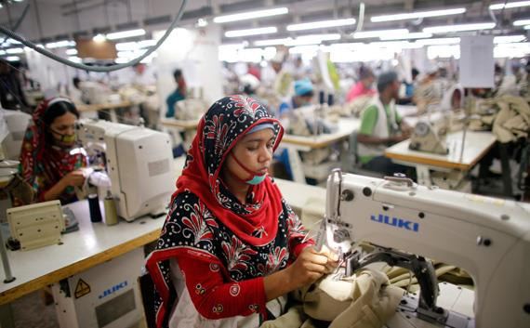
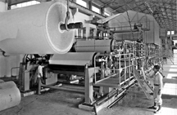
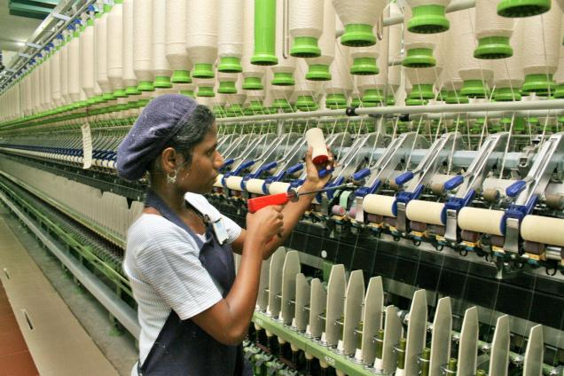
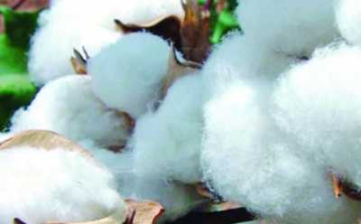
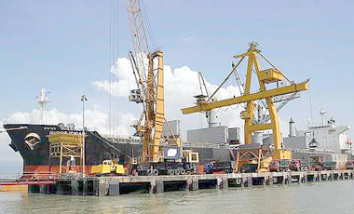
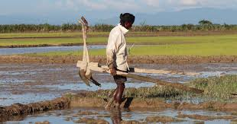
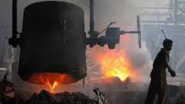
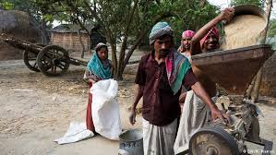

Slide 5
আজকের আলোচ্য বিষয় কি?

Slide 6
মূলধন

Slide 7
এ পাঠ শেষে শিক্ষার্থীরা ......
মূলধনের ধারণা ব্যাখ্যা করতে পারবে;
মূলধনের বৈশিষ্ঠ্য বর্ননা করতে পারবে;
মূলধনের গুরুত্ব / কার্যাবলি বিশ্লেষণ করতে পারবে;

Slide 8
মূলধন
মানুষের শ্রমের দারা উৎপাদিত দ্রব্য সামগ্রির যে অংশ সরাসরি ভোগের জন্য ব্যবহার না হয়ে পুনরায় অধিকতর উৎপাদনের কাজে ব্যবহৃত হয় তাকে অর্থনীতিতে মূলধন বলে।
মি. বমওয়ার্ক-এর মতে, মূলধন হলো উৎপাদনের উৎপাদিত উপাদান।
অধ্যাপক পি.এ.স্যামুয়েলসন বলেন, সেই সমস্ত স্থায়িত্বশীল উৎপাদিত দ্রব্য হলো মূলধন যা পূনরায় উৎপাদন করার উপকরণ হিসাবে উৎপাদন কাজে ব্যবহৃত হয়।

Slide 9
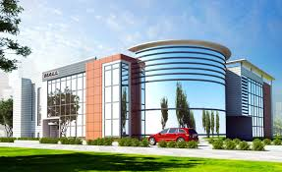
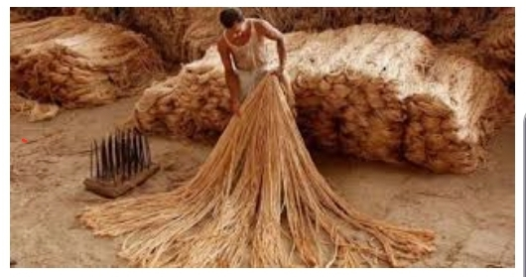
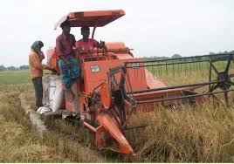
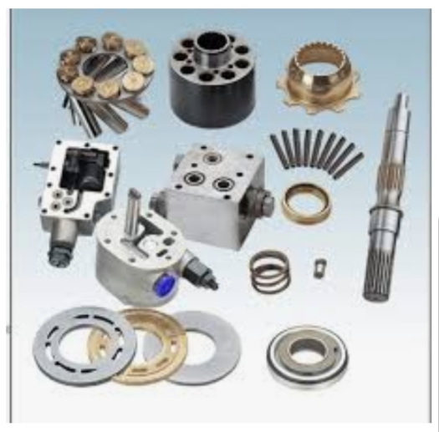
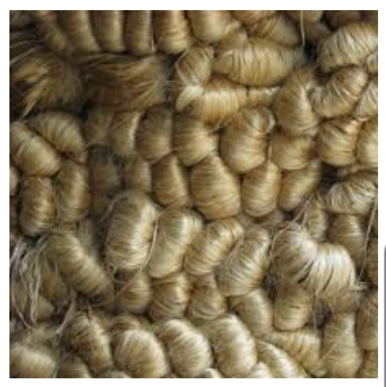
উদাহরণঃ
যেমন-যন্ত্রপাতি, কলকব্জা, বিল্ডিং, কাঁচামাল ইত্যাদি।

Slide 10
মূলধনের বৈশিষ্ট্যঃ
মূলধন উৎপাদনের উৎপাদিত উপাদান।
মূলধন অতীত শ্রমের ফল।
মূলধন সঞ্চয়ের ফল।
মূলধনের উৎপাদন খরচ আছে।
মূলধন উৎপাদনশীল।
মূলধন অস্থায়ী।
মূলধন সমজাতীয় নয়।
মূলধন গতিশীল।
মূলধন নিষ্ক্রিয় উপাদান।
মূলধন ভবিষ্যত আয়ের উৎস।

Slide 11
মূলধনের কার্যাবলীঃ
মূলধন উৎপাদন বৃদ্ধি করে।
মূলধন শ্রমের দক্ষতা বৃদ্ধি করে।
মূলধন শ্রম ও ভোগের মধ্যে সমন্বয় ঘটায়।
মূলধনের উৎপাদন খরচ হ্রাস করে।
মূলধন কর্মসংস্থান বৃদ্ধি করে।
মূলধন কাঁচামাল যোগান দেয়।
মূলধন যন্ত্রপাতি যোগান দেয়।
মূলধন শ্রমবিভাগের সহায়ক।
মূলধন সময় সংক্ষেপ করে ।
বৃহদায়তন উৎপাদনের সহায়ক।

Slide 12
সারসংক্ষেপ
মানুষের শ্রমের দারা উৎপাদিত দ্রব্য সামগ্রির যে অংশ সরাসরি ভোগের জন্য ব্যবহার না হয়ে পুনরায় অধিকতর উৎপাদনের কাজে ব্যবহৃত হয় তাকে অর্থনীতিতে উৎপাদন বলে।
মি. বমওয়ার্ক-এর মতে, মূলধন হলো উৎপাদনের উৎপাদিত উপাদান।
মূলধনের বৈশিষ্ট্যঃ
মূলধন উৎপাদনের উৎপাদিত উপাদান।
মূলধন অতীত শ্রমের ফল।
মূলধন সঞ্চয়ের ফল।
মূলধনের উৎপাদন খরচ আছে।
মূলধন উৎপাদনশীল।
মূলধন অস্থায়ী।
মূলধন সমজাতীয় নয়।
মূলধন গতিশীল।
মূলধন নিষ্ক্রিয় উপাদান।
মূলধন ভবিষ্যত আয়ের উৎস।
মূলধনের কার্যাবলীঃ
মূলধন উৎপাদন বৃদ্ধি করে।
মূলধন শ্রমের দক্ষতা বৃদ্ধি করে।
মূলধন শ্রম ও ভোগের মধ্যে সমন্বয় ঘটায়।
মূলধনের উৎপাদন খরচ হ্রাস করে।
মূলধন কর্মসংস্থান বৃদ্ধি করে।
মূলধন কাঁচামাল যোগান দেয়।
মূলধন যন্ত্রপাতি যোগান দেয়।
মূলধন শ্রমবিভাগের সহায়ক।
মূলধন সময় সংক্ষেপ করে ।
বৃহদায়তন উৎপাদনের সহায়ক।

Slide 13
মূল্যায়ন

Slide 14
মূলধন কি?

Slide 15
মূলধনের পাঁচটি বৈশিষ্ট্য বল?

Slide 16
মূলধনের পাঁচটি কার্যাবলী বল?

Slide 17
দলীয় কাজ

Slide 18
বাংলাদেশে মূলধনের স্বল্পতার কারণ লিখ?

Slide 19
বাড়ির কাজ
মূলধনের নির্ধারক সমূহ লিখ?

Slide 20
আগামি পাঠ
মূলধনের ধারণা ব্যাখ্যা করতে পারবে;
মূলধনের প্রকারভেদ বর্ণনা করতে পারবে;
স্থায়ী ও চলতি মূলধনের মধ্যে পার্থক্য তুলনামূলকভাবে বিশ্লেষণ করতে পারবে;

Slide 21
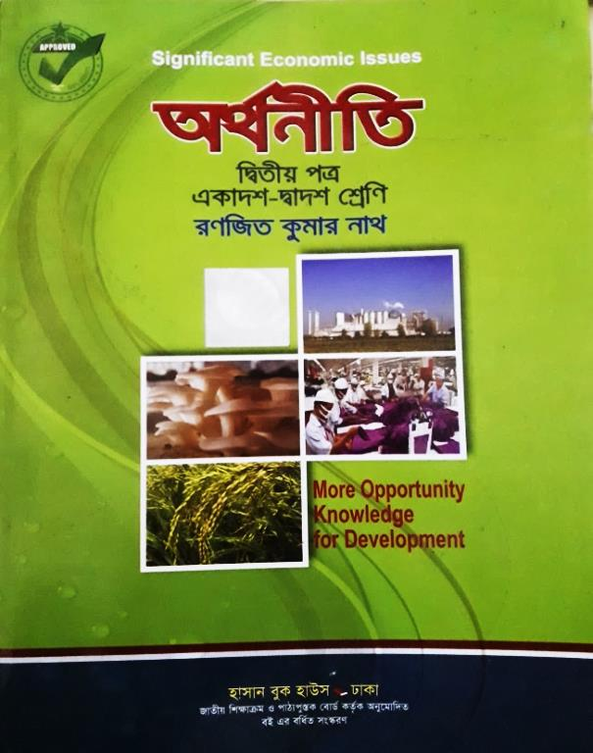
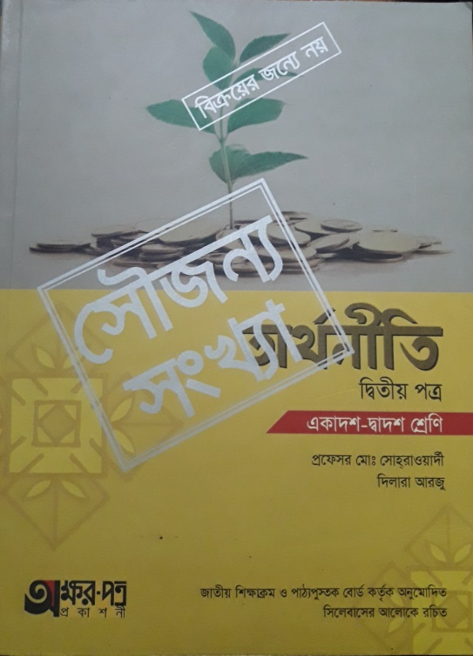
বুক রেফারেন্স

Slide 22
ধন্যবাদ

